Slide 1
.NET Core 3.0時代の デスクトップアプリ開発戦略を考える
Desktop App Dev Strategy for .NET Core 3.0
Atsushi Nakamura

Slide 2
Desktop App Dev Strategy for .NET Core 3.0 Rev.2.0
Overview

Slide 3
Overview
本日は主に次の二つについて、お話ししたいと思います。
デスクトップ アプリを.NET Coreで開発するモチベーションとは？
WPF on .NET Core 3.0 Demo
時間が取れれば
実業務アプリを実際に.NET CoreにLive Migration

Slide 4
Desktop App Dev Strategy for .NET Core 3.0
.NET Coreでデスクトップアプリを開発するモチベーションとは？

Slide 5
.NET Coreでデスクトップアプリを開発するモチベーションとは？
.NET Core 3.0におけるWinForms・WPFのサポート
開発の中心が.NET Coreへシフト
魅力的な.NET Coreの特徴

Slide 6
デスクトップ アプリを.NET Coreで開発するモチベーションとは？
.NET Core 3.0におけるWinForms・WPFのサポート
.NET Frameworkは終息し、2020年には.NET 5へ統合
魅力的な.NET Coreの特徴

Slide 7
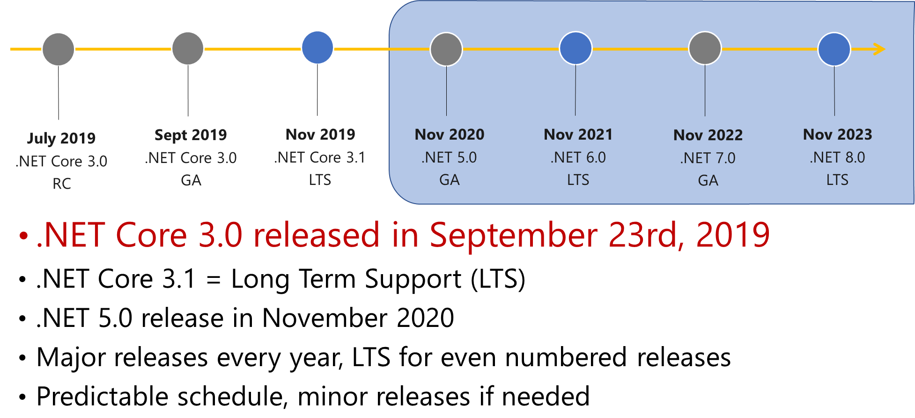
.NET Schedule

Slide 8
.NET Frameworkは4.8で終息へ
開発の中心はすでに.NET Coreへシフト
既に.NET Coreが先行
.NET Frameworkへのポーティングは後方互換性重視 https://devblogs.microsoft.com/dotnet/announcing-net-standard-2-1/
.NET Framework4.8は.NET Standard 2.0相当
.NET Core 3.0は.NET Standard 2.1相当

Slide 9
デスクトップ アプリを.NET Coreで開発するモチベーションとは？
.NET Core 3.0におけるWinForms・WPFのサポート
開発の中心が.NET Coreへシフト
魅力的な.NET Coreの特徴

Slide 10

魅力的な.NET Coreの特徴
Faster
Side-by-Side installation
Better packaging options (MSIX)
Open Source
.NET Standard 2.1
New Features

Slide 11
魅力的な.NET Coreの特徴
Side by Sideの復活
単一ファイルの実行可能ファイル
Rutime同梱・非同梱いずれも選択可能
AOTコンパイル
軽快な動作速度を含む、先進的な機能の採用
おまけ
WinUI & XAML Islands(Q4 2019 - 2020)
https://github.com/microsoft/microsoft-ui-xaml/blob/master/docs/roadmap.md

Slide 12
Let’s Demo!

Slide 13
魅力的な.NET Coreの特徴
Side by Sideの復活
単一ファイルの実行可能ファイル
Rutime同梱・非同梱いずれも選択可能
AOTコンパイル
軽快な動作速度を含む、先進的な機能の採用
おまけ
WinUI & XAML Islands(Q4 2019 - 2020)
https://github.com/microsoft/microsoft-ui-xaml/blob/master/docs/roadmap.md

Slide 14
Blank WPF Application Size.
No. | 項目 | Case1 | Case2 | Case2 | Case3 | Case4 | Case5
1 | /p:PublishSingleFile | - | true | true | true | true | true
2 | /p:PublishReadyToRun |  |  | true | true | true | true
3 | /p:PublishTrimmed |  |  |  | true | true | -
4 | Warp |  |  |  |  | true | -
5 | --self-contained |  | true | true | true | true | false
 | サイズ | 164[KB] | 149 [MB] | 149 [MB] | 134 [MB] | 55.5[MB] | 164 [KB]
https://www.hanselman.com/blog/MakingATinyNETCore30EntirelySelfcontainedSingleExecutable.aspx
https://github.com/dotnet/designs/blob/master/accepted/single-file/design.md#user-experience

Slide 15
Blank Console Application Size.
No. | 項目 | Case1 | Case2 | Case2 | Case3 | Case4 | Case5
1 | /p:PublishSingleFile | - | true | true | true | true | true
2 | /p:PublishReadyToRun | - | - | true | true | true | true
3 | /p:PublishTrimmed | - | - | - | true | true | -
4 | Warp | - | - | - | - | true | -
5 | --self-contained | - | True | true | true | true | true
 | サイズ | 161[KB] | 65.8 [MB] | 65.8 [MB] | 25.4 [MB] | 12.0[MB] | 162 [KB]

Slide 16
WPF on .NET Core 3.0ならではの選択
.NET Core 3.0には以下の特徴がある
Side by Side
AOTコンパイルによる起動の高速化
アプリケーションをマルチ実行ファイルにする選択？
Side by Sideで機能ごとにランタイムバージョンを変えられる
実行ファイルが異なるので機能間の間接影響を抑えられる
課題
全体のサイズの肥大化
実行ファイル間の情報共有手段は？

Slide 17
WinUI & XAML Islands

Slide 18
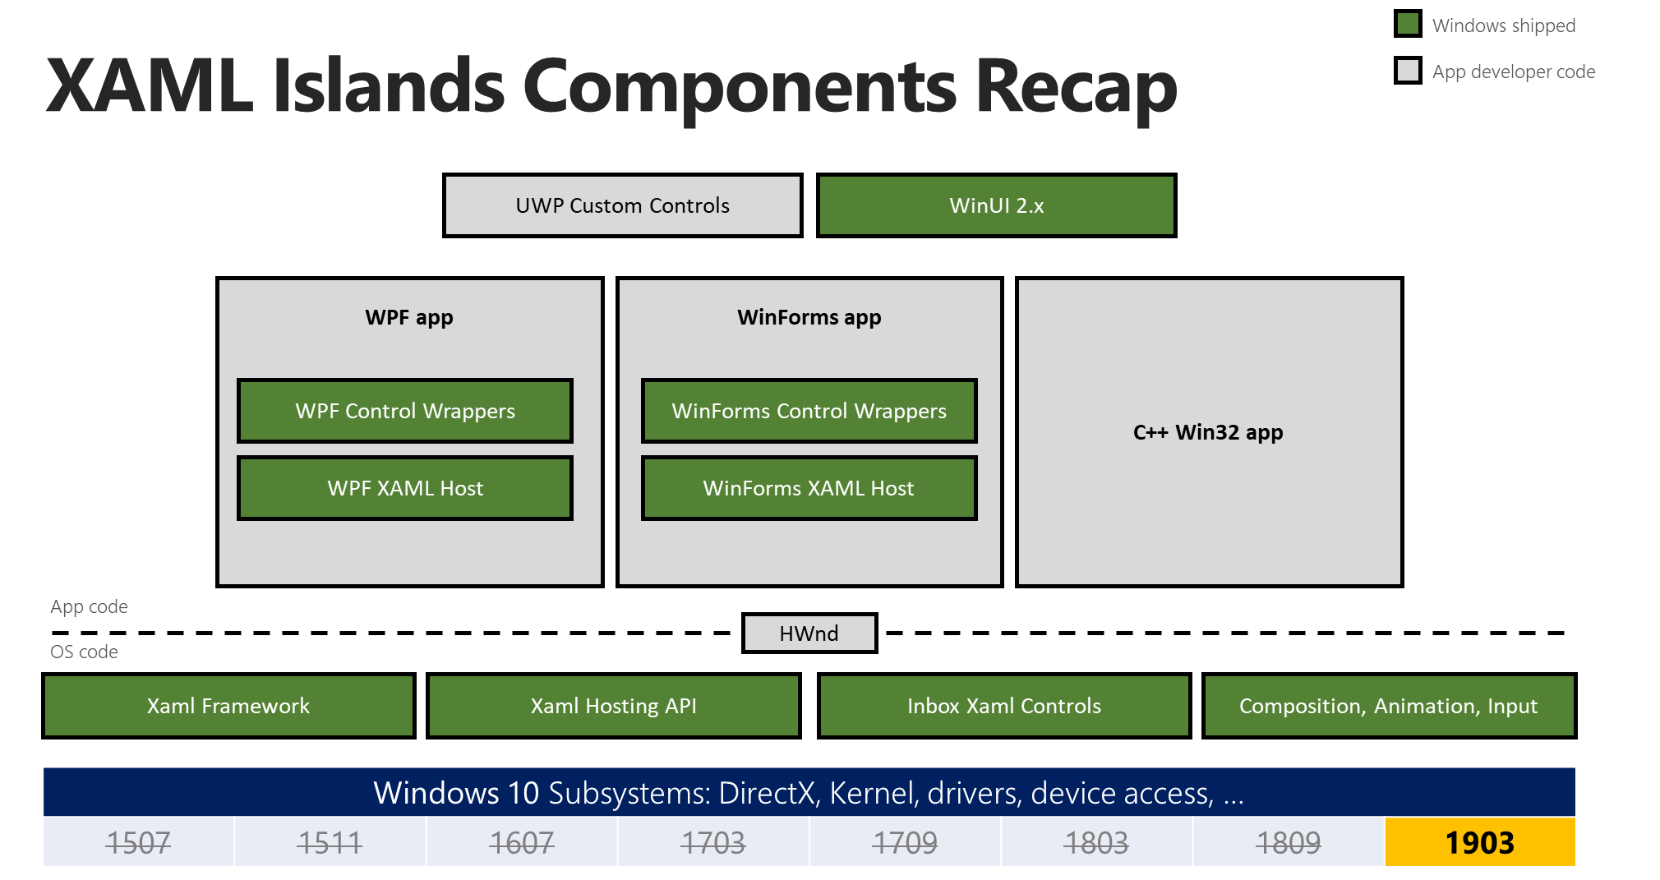

Slide 19
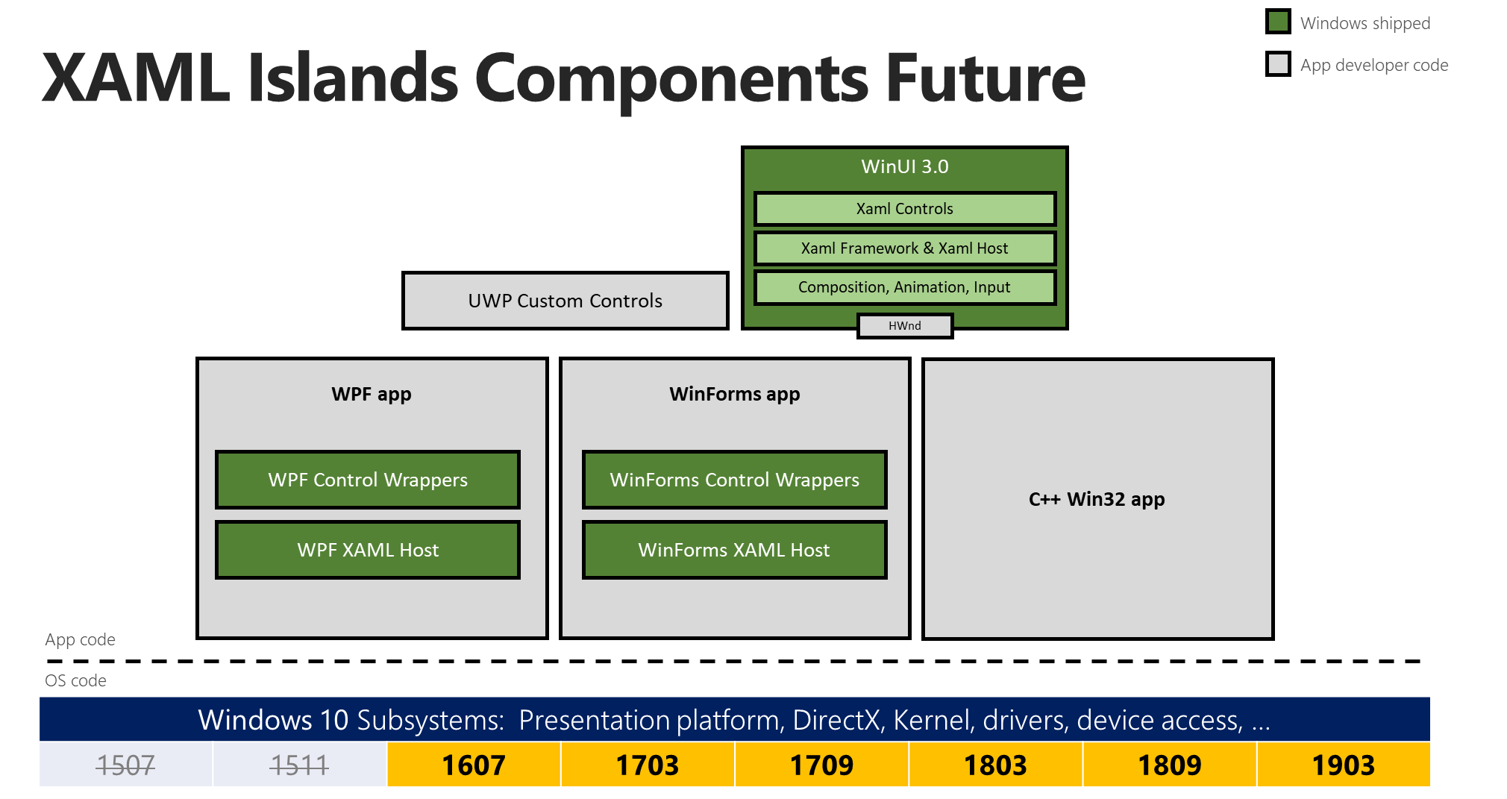

Slide 20
Let’s Demo!

Slide 21
MSIX New Packaging Format

Slide 22
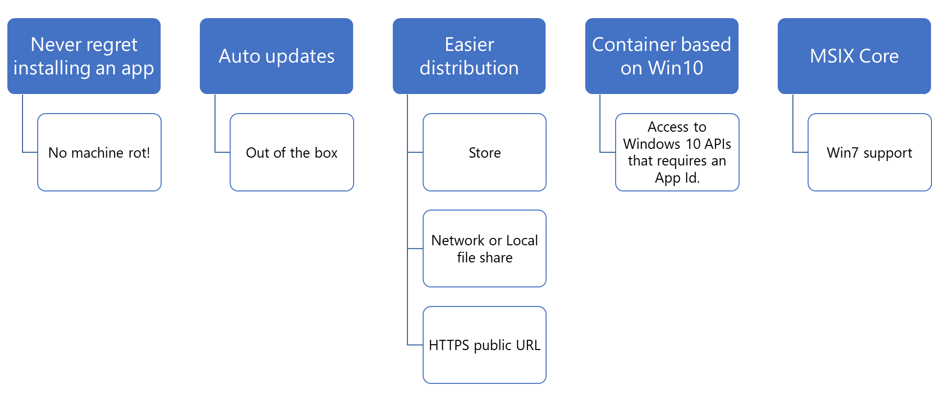
MSIX – New Packaging Format
https://docs.microsoft.com/en-us/windows/apps/desktop/modernize/desktop-to-uwp-supported-api

Slide 23
で、.NET CoreでWPFって現実的なの？

Slide 24
Desktop App Dev Strategy for .NET Core 3.0
.NET Framework → .NET Core Live Migration

Slide 25
！注意事項！

Slide 26
注意事項
本マイグレーションは、移行における「感覚」を理解しやすいと思われる手順で実施しています
実際の移行案件では以下の公式ドキュメントを参照してください
.NET Framework から .NET Core にコードを移植する https://docs.microsoft.com/ja-jp/dotnet/core/porting/
WPF デスクトップ アプリを .NET Core に移植する https://docs.microsoft.com/ja-jp/dotnet/core/porting/wpf

Slide 27
実業務レベルのアプリをMigration

Slide 28
対象アプリの特徴
.NET Framework 4.5.2
ビルドしたDLLの編集あり〼（PropertyChanged.Fody）
大き目な.NET Framework製のサードパーティライブラリあり
TWAIN制御あり（.NET→COM→Win32 API、32bit driver）
System.Drawing.Bitmapに依存（つまりGDI+に依存）

Slide 29
Let’s Migration!

Slide 30
Point 1
.NET Frameworkでは標準で参照できたパッケージが.NET Coreでは標準では参照できない可能性があります。
次のいずれかで、概ね解消できます。
NuGetから同名のパッケージを適用する
Windows 互換機能パックを利用する https://docs.microsoft.com/ja-jp/dotnet/core/porting/windows-compat-pack
とはいえ、無いものもあります。その話は後程。

Slide 31
To Migration again.

Slide 32
Point 2
.NET Coreで正式に非対応なものも存在します。
AppDomain、.NET Remoting、コード アクセス セキュリティ (CAS)、透過的セキュリティコードなど。
https://docs.microsoft.com/ja-jp/dotnet/core/porting/net-framework-tech-unavailable
自分のコード内の場合 → .NET Portability Analyzerでチェックし別の実現手段を採用 https://docs.microsoft.com/ja-jp/dotnet/standard/analyzers/portability-analyzer
サードパーティ コード内の場合 → .NET Coreもしくは.NET Standard対応ライブラリに変更
Entity Framework Coreのように互換性がないライブラリもあるため要注意

Slide 33
ちょっと待って！

Slide 34
なんで.NET Frameworkプロジェクトを参照できるの？？

Slide 35
Xamarinを例に考えると（私には）分かりやすい
Android実行時
Build時
iOS実行時
My Application User Interface
for .NET Standard
My Application User Interface
for .NET Standard
My Application User Interface
for .NET Standard
User Side
My Class Library
for .NET Standard
My Class Library
for .NET Standard
My Class Library
for .NET Standard
Bait
and Switch
System.IO.File
for Mono.Android
System.IO.File
for .NET Standard
System.IO.File
for Mono.iOS
Framework Side
Mono.Android
Runtime
java.io.File
Mono.iOS
Runtime
NSFileManager
?

Slide 36
.NET Frameworkと.NET Coreの場合
Original
.NET CoreでBuild時
.NET Coreで実行時
My Application
for .NET Framework
My Application
for .NET Core
My Application
for .NET Core
User Side
My Class Library
for .NET Framework
My Class Library
for .NET Framework
My Class Library
for .NET Framework
Bait
and Switch
System.IO.File
for .NET Framework
System.IO.File
for .NET Framework
System.IO.File
for .NET Core
Framework Side
Win32 API
Win32 API
.NET Framework
Runtime
.NET Core
Windows Runtime

Slide 37
なぜ.NET Frameworkのプロジェクト参照が通るのか
理由は主に2点
中間言語（CIL）は共通仕様である
ネイティブ呼び出しは元々サポートされている
従って条件を満たせば、.NET Frameworkでビルドしたモジュールも.NET Coreから利用可能です。

Slide 38
.NET Frameworkと.NET Coreの場合
多分こんなイメージ（ちょっと間違ってるかも？
My Application
for .NET Framework
My Application
for .NET Core
User Side
My Class Library
for .NET Framework
My Class Library
for .NET Framework
System.IO.File
for .NET Framework
System.IO.File
for .NET Core
P/Invoke
P/Invoke
Framework Side
.NET Framework
Runtime
Win32 API
.NET Core
Runtime
Win32 API

Slide 39
.NET Frameworkと.NET Coreの場合
この二つは完全に別物です
My Class Libraryから利用している
クラス・メソッドがCoreに存在しない
場合、実行時エラーとなります
多分こんなイメージ（ちょっと間違ってるかも？
My Application
for .NET Framework
My Application
for .NET Core
User Side
My Class Library
for .NET Framework
My Class Library
for .NET Framework
System.IO.File
for .NET Framework
System.IO.File
for .NET Core
P/Invoke
P/Invoke
Framework Side
.NET Framework
Runtime
Win32 API
.NET Core
Runtime
Win32 API

Slide 40
Point 3
.NET Frameworkでビルドされたモジュールも動作する可能性はある .NET Framework 互換モード https://docs.microsoft.com/ja-jp/dotnet/core/porting/third-party-deps#net-framework-compatibility-mode
ただし直接・関節的に.NET Coreでサポートされていない物に依存している可能性がある
サードパーティの.NET Frameworkライブラリが.NET Core上で正常動作するかどうか、.NET Portability Analyzerではわからない（と思う）
一時的に動作していても、内部分岐で突如動かなくなる可能性がある
可能な限り.NET Coreもしくは.NET Standard対応ライブラリを利用する

Slide 41
To Migration again.

Slide 42
不安視してたけど問題なかった箇所
ビルドしたDLLの編集（静的コード生成）
TWAIN制御（.NET→COM→Win32 API 32bit driver）
System.Drawing.Bitmapに依存（つまりGDI+に依存）

Slide 43
まとめ

Slide 44
まとめ
.NET Core 3.0は非常に魅力的です
Side by Sideの復活
単一ファイルの実行可能ファイル
Rutime同梱・非同梱いずれも選択可能
AOTコンパイル
軽快な動作速度を含む、先進的な機能の採用

Slide 45
まとめ
プロジェクト移行ツールなどを通す必要がない → 変更範囲の把握から死ねる的なことはない
以下の対応だけで動く可能性は大いにある
.csprojをCore形式に修正
AssemblyInfo.csを削除
参照やファイルコピーなどを移行前と同じように追加
.NET Framework製のライブラリは .NET Coreもしくは.NET Standardへ全て移行推奨 → 動作する可能性はあるが、特定の条件下で.NET Core 未サポートのAPIを利用している可能性があり危険
API Browserと友達になろう！ https://docs.microsoft.com/ja-jp/dotnet/api/

Slide 46
Thank You!
Any Questions?

